Slide 1
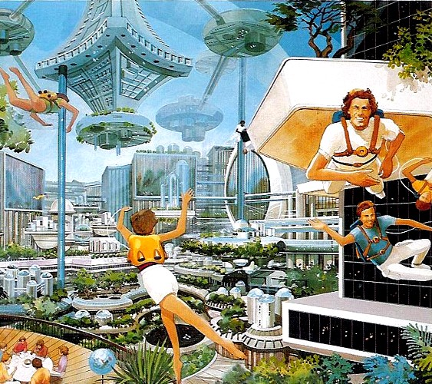
Stad van de toekomst 2050
specialisatie Vrijetijd
Les 4 – AR/ VR / XR

Slide 2
Les 4 – | AR | VR | XR |
Specialisatie Vrijetijd
Begrippen
AR
VR
XR
IBS Toetsing
Kennistoets
Verantwoording
Presentatie
Week 1 | Week 2 | Week 3 | Week 4 | Week 5 | Week 6 | Week 7 | Week 8 | Week 9 | Week 10

Slide 3
Vandaag
Gaan we op bezoek bij Mindlabs & Leren we in de praktijk over toepassingen AR / VR / XR 11:15 – 12:15
Extra workshop tussendoor 12:45-13:45 Feedback friends LA1: 13:45 – 14:15
Werktijd LA2 / best practice / visie: 14:15 – 14:45
In gesprek met decanen → verslag van o.a. de dag/ afgelopen jaren en periode 15:15 – 15:45

Slide 4
Volgende week
Meer inspiratie voor jouw visie op de Stad van de Toekomst!
Herhalen we de bevindingen van afgelopen weken

